Slide 1
Муниципальное бюджетное общеобразовательное учреждение
Куликовская основная общеобразовательная школа
Тисульского муниципального округа
Кемеровской области-Кузбасса
Проект
«Забота и милосердие»
Участники проекта: обучающиеся 8 класса,
члены волонтерского отряда «Доброе сердце»
Руководитель проекта: Казанина Нина Васильевна

Slide 2
Актуальность проекта
Твори добро, другим во благо…
Как важно в современном мире, остановиться на мгновенье и задуматься о тех, кто и что нас окружает. Порой нам не хватает доброты, сочувствия, деятельной помощи и поддержки тех, кто сегодня оказался в трудной жизненной ситуации.
Для того, чтобы как-то решить данную проблему наш класс перенял эстафету от старшеклассников и продолжил работу в волонтёрском движении. Своими поступками и проделанной работой хотели продемонстрировать, что наш вклад является эффективным способом решения социальных проблем, и в этом может поучаствовать любой человек, неравнодушный к проблемам окружающих.
И в связи с этим, был создан социальный проект «Забота и милосердие». Приоритетным направлением нашего движения стало оказание помощи и поддержки одиноким пенсионерам, ветеранам труда, труженикам тыла.
Выбор темы социального проекта неслучаен: участвуя в добровольческом движении, мы позволяем творить доброе дело, помогаем внести свой вклад в будущее нашего общества и его гражданам.

Slide 3
Цели проекта:
- включение школьников в активную благотворительную деятельность, направленную на посильную помощь и социальную поддержку
ветеранов труда, тружеников тыла, одиноких пожилых людей;
- формирование у школьников чувств милосердия, отзывчивости, сострадания, доброго отношения друг к другу;
- улучшение качества жизни одиноких пожилых людей;
- укрепление духовной связи между людьми разных поколений.
В соответствии с целями ставились следующие задачи:
- оказать социальную помощь и психологическую поддержку одиноким и пожилым людям;
- формировать высокий уровень социальной ответственности школьников за свои поступки сейчас и в будущем;
- способствовать формированию социально-коммуникативных, творческих и организаторских навыков;
- использовать имеющиеся в школе наработки и воспитательный потенциал (система дополнительного образования и школьного самоуправления) для организации социально значимых дел.
Сроки реализации проекта:
январь 2021г. – декабрь 2021г

Slide 4
Мероприятия проекта
№ п/п | Наименование мероприятия | Организаторы | Сроки
1 | Собрание класса. Беседа «Всегда иди дорогою добра» | Руководитель проекта | Январь 2021
2 | Операция «Забота» (шефская помощь) | Руководитель проекта, волонтеры | Февраль 2021
3 | Акция «Весенняя Неделя Добра» | Руководитель проекта, волонтеры | Март 2021
4 | Акция «Чистый обелиск» | Руководитель проекта, волонтеры | Апрель 2021
5 | Акция «Чистые окна» | Руководитель проекта, волонтеры | Май 2021
6 | Акция «Ветеран живет рядом» | Руководитель проекта, волонтеры | Июнь-август 2021
7 | Акция «Теплый дом» помощь в складировании угля, дров | Руководитель проекта, волонтеры | Сентябрь 2021
8 | Акция «Осенняя Неделя Добра» | Руководитель проекта, волонтеры | Октябрь 2021
9 | «Протяни руку помощи» - оказание помощи по дому | Руководитель проекта, волонтеры | Ноябрь 2021
10 | Организация и проведение экологических субботников | Руководитель проекта, волонтеры | Весна, осень
11 | Поздравительная почта «Принимайте поздравления!» | Руководитель проекта, волонтеры | Красные даты календаря
12 | Предварительное оценивание работы над проектом | Руководитель проекта | Ноябрь 2021
13 | Освещение деятельности проекта | Руководитель проекта | В ходе реализации проекта
14 | Операция «Забота» (шефская помощь) | Руководитель проекта, волонтеры | Декабрь 2021
15 | Защита проекта (отчет с приложением фотоматериала) | Руководитель проекта | Декабрь 2021

Slide 5
Этапы реализации проекта
Организационный
Практический
Обобщающий

Slide 6
Практическое значение
Активное участие в волонтерской деятельности способствует
развитию таких социальных навыков, как:
- развитие коммуникативных способностей;
- опыт ответственного взаимодействия;
- лидерские навыки;
- самоорганизация;
- исполнительская дисциплина;
- инициативность и другие.
Проект «Забота и милосердие» призван сплотить добровольцев из числа учащихся Куликовской основной школы для оказания помощи (социальной, бытовой и иной) нуждающимся пожилым людям.
Реализация проекта «Забота и милосердие» еще не закончена. Волонтеры школы продолжают оказывать посильную помощь тем, кто в ней нуждается. Она будет продолжаться и дальше посредством конкретных дел и мероприятий для ветеранов труда, тружеников тыла и пожилых людей, проживающих на территории Куликовского сельского поселения. Очевидно, что работа волонтерского отряда реально облегчает жизнь людям преклонного возраста, разнообразит досуг.

Slide 7
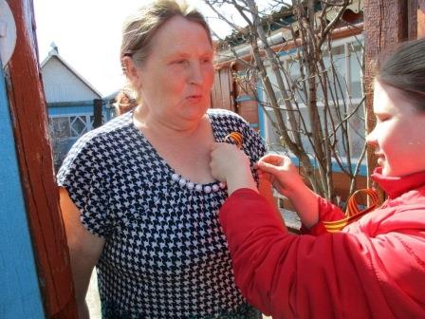
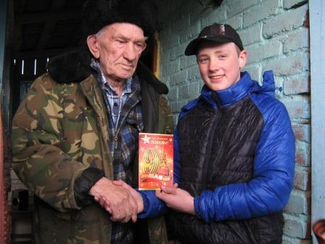
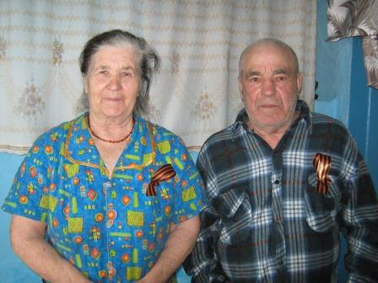
«Принимайте поздравления!»

Slide 8
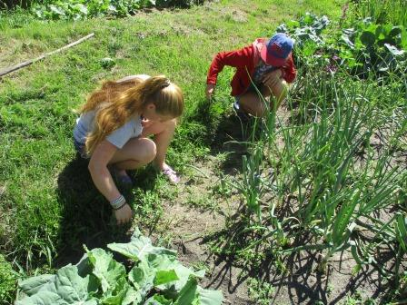
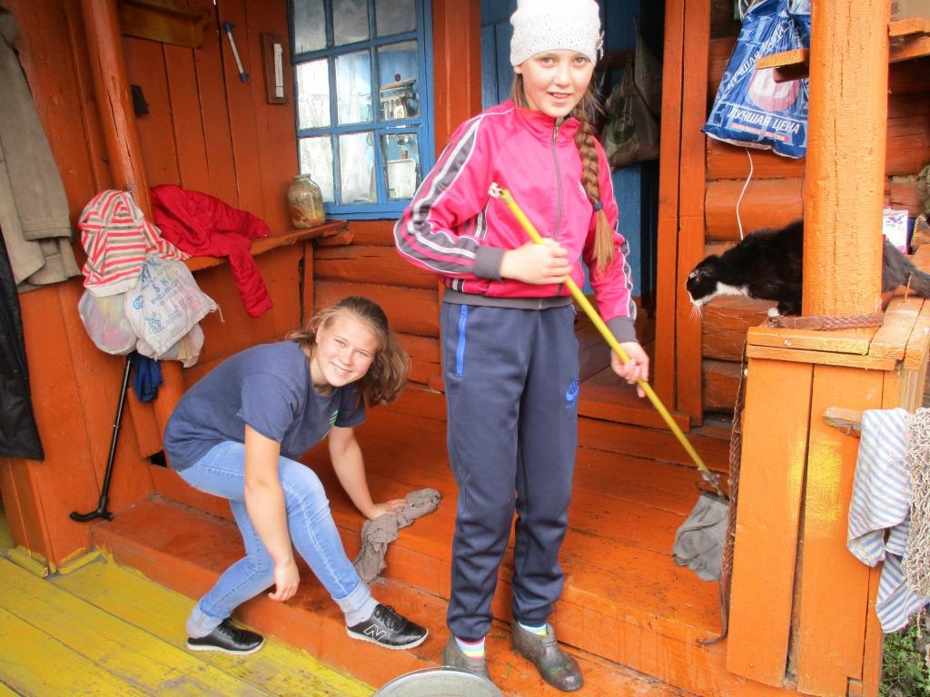
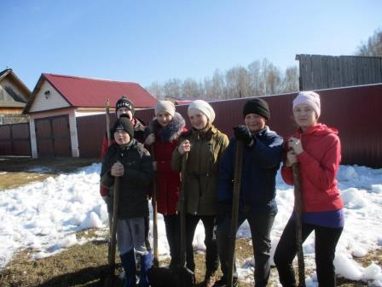
Посильная помощь ветеранам

Slide 9
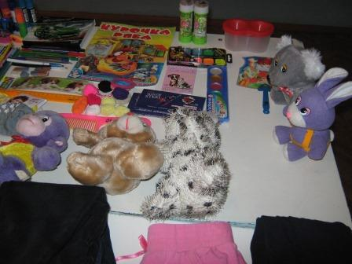
Акция «Весенняя Неделя Добра»

Slide 10
Будьте чисты душой и добры сердцем
ТВОРИ
ДОБРО

